Slide 1
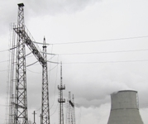
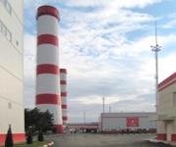
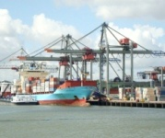
Современные проблемы отечественного страхования
и пути их решения с использованием потенциала
механизма независимого урегулирования убытков
Александр Пономарев
Вице-президент НАСА
IBF, 18-22 сентября 2014

Slide 2
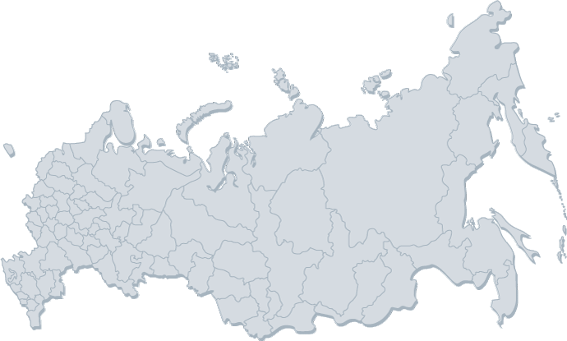
Российский страховой рынок-2014:
негативные тенденции
Негативные тенденции:
снижение доверия Страхователя к результатам урегулирования убытков сотрудниками страховых компаний
более негативное отношение Страхователя к институту страхования в целом
Причины:
практика многих страховщиков отправлять клиента за страховой выплатой в суд
уход недобросовестных страховых компаний с рынка без выполнения обязательств
Занижение выплат затягивание процедур выплат

Slide 3
Российский страховой рынок-2014:
негативные тенденции
Негативные тенденции:
скептическое отношение зарубежного перестраховочного рынка к российской системе страхования
Причины:
в ряде случаев при реализации убытка имеет место не столько справедливое его урегулирование, сколько желание прямого Страховщика «удержать» Страхователя «за счет» Перестраховщика

Slide 4
Российский страховой рынок-2014:
негативные тенденции
Негативные тенденции:
несение Страховщиком повышенной рисковой нагрузки
Причины:
Недобросовестность Страхователя (преднамеренное страховое мошенничество, подписание «кабальных» договоров страхования)
Недостаточная компетенция Страховщика

Slide 5
Российский страховой рынок-2014:
негативные тенденции
Негативные тенденции:
проблемы и конфликты при урегулировании убытков
невозможность Страховщика отвечать по своим обязательствам
Причины:
недостаточно высокий профессиональный уровень андеррайтинга
недостаточная проработка условий договоров страхования и перестрахования

Slide 6
Проблемы современной страховой отрасли в РФ
четкие, прозрачные и справедливые условия взаимоотношений на стадии урегулирования убытка рынком до сих пор не выработаны
досудебные правовые механизмы урегулирования разногласий отсутствуют
судебная практика противоречива и небезупречна
появились признаки стагнации и упадка
темпы прироста валовой премии сократились
убыточность выросла

Slide 7
Развитие страхового рынка
Залог успешного развития
страхового рынка – взаимное доверие его участников

Slide 8
Роль Аджастеров на страховом рынке
Улучшение качества страхования
Совершенствование механизма урегулирования убытков
При наступлении страхового убытка неизбежно возникает потребность в его объективной и незаинтересованной оценке, результаты которой не нашли бы аргументированных возражений у всех сторон договора страхования

Slide 9
Современное состояние
отрасли урегулирования убытков в РФ
сотрудники отделов урегулирования убытков страховых компаний
сотрудники специальных подразделений страховых брокеров
компании - независимые эксперты по урегулированию страховых событий
локальные отделения ведущих международных аджастерских брендов
компании со 100% российским участием, имеющие франшизы международных аджастеров
российские компании, созданные экспертами с опытом работы в зарубежных аджастерских компаниях

Slide 10
Функционал Аджастера
Аджастер – Loss Adjuster – физическое или юридическое лицо, привлекаемое стороной договора страхования c целью решения вопросов по урегулированию заявленных претензий Страхователя
Ф
У
Н
К
Ц
И
О
Н
А
Л
Проведение независимого страхового расследования
Анализ обстоятельств и причин аварийного события
Организация специализированных экспертиз
Анализ условий договора страхования
Оценка размера убытка и ответственности страховой компании
Выдача рекомендаций по минимизации ущерба
Предстраховой риск-сюрвей

Slide 11
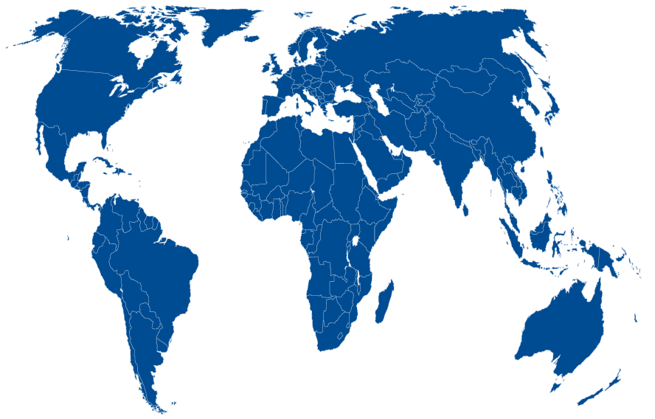
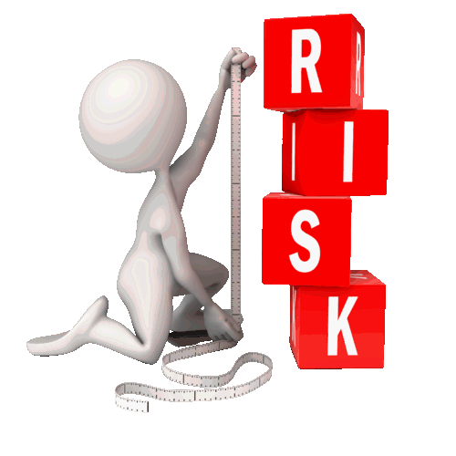
Роль Аджастеров на мировом страховом рынке
Профессия Страхового Аджастера существующая более 150 лет сегодня прочно закрепилась на страховом рынке во всем мире
Аджастинг - это, в первую очередь, философия классического, справедливого страхования в ее практическом применении, позволяющая настроить отношения между страхователем и страховщиком на их критической стадии – стадии урегулирования убытка

Slide 12
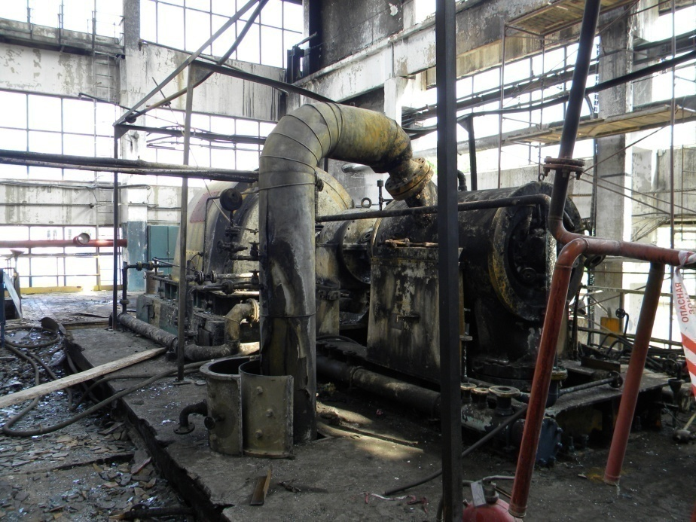
Повреждение оборудования и конструкций
цеха производственного комплекса
Исходные данные: Восстановительные расходы Страхователь нес в рублях в течение года. В период восстановления курс рубля резко упал.
Расходы на воcстановление: RUR
Страховая сумма: USD
Безусловная франшиза: USD
Конфликт на сумму 50 000 USD
Проблема: Отсутствие единого мнения в отношении даты перевода USD франшизы в валюту убытка RUR (? происшествия/восстановления/возмещения )
Решение: Аджастер аргументировал сторонам, что их взаимные обязательства определяются не в валюте убытка (RUR), а в валюте договора страхования(USD).
Итог: Все RUR расходы переведены в USD на даты их несения страхователем, из полученной USD суммы убытка вычтена USD франшиза. Итоговая USD сумма возмещения была переведена в RUR на дату выплаты страхового возмещения.

Slide 13
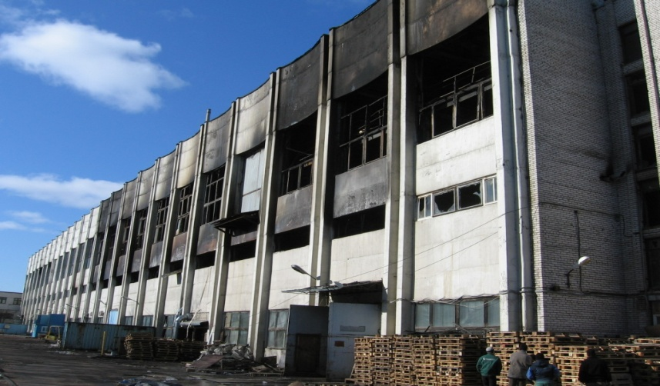
Пожар на предприятии
по производству оптико-электронных приборов
Исходные данные: PD (здание и оборудование). Страховая стоимость договором не определена
Претензия: 203.804.860 руб.
Урегулирование: 107.519.978 руб.
Проблема: Объемы работ, указанных в проектной и рабочей документации на восстановление не соответствовали объемам реальных повреждений, определенных в процессе осмотров. аджастером. В проект по восстановлению были включены улучшения. Отсутствовала возможность провести проверку на неполное имущественное страхование.
Решение: была привлечена оценочная организация для определения действительной стоимости пострадавшего имущества на дату заключения договора страхования и стоимости восстановления с учетом износа.
Итог: По результатам выполненного анализа и расчетов было рекомендовано урегулирование убытка. Было выявлено неполное имущественное страхование.

Slide 14
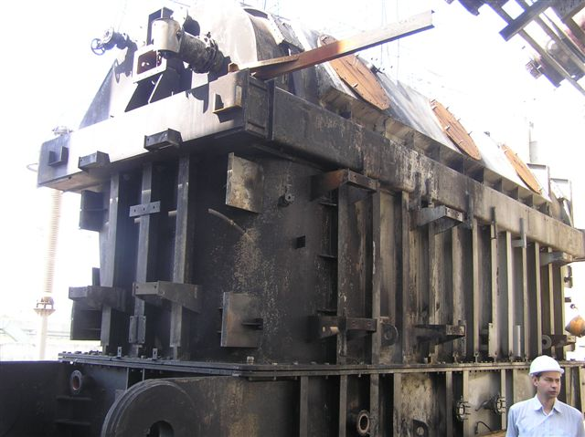
Возгорание трансформатора
Исходные данные: Гибель трансформатора 1987 г.в. накануне модернизации.
Базис возмещения NRV, при этом улучшения исключены из покрытия.
Претензия: 160,000,000 руб.
Урегулирование: 86,000,000 руб.
Проблема: отсутствие на рынке предложений по новым аналогам поврежденного оборудования, отсутствие детализации по объемам восстановительных работ
Решение: Аджастер выделил объем модернизации, рассчитал гипотетическую стоимость аналога, убедил Стороны в адекватности суммы урегулирования
Итог: Страхователем установлен новый трансформатор усовершенствованной модели, возмещение составило условную стоимость нового аналога погибшего оборудования

Slide 15
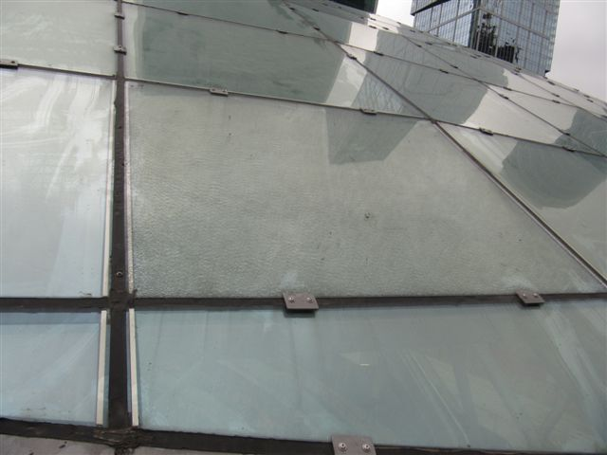
Повреждение стеклопакетов
на светопрозрачном куполе ТРЦ
Исходные данные: повреждение 200 стеклопакетов . Рядом идет строительство высотных зданий.
Претензия: 703,998,67 USD
Франшиза: 250,000 USD по СМР, 2,000 USD по бою стекол
Урегулирование: 136,998,32 USD
Проблема: неизвестно время, обстоятельства и источник повреждений
Решение: Аджастером были выделены области сосредоточения поврежденных стеклопакетов, прилегавших к границе участков СМР.
Каждая такая область - отдельный страховой случай / франшиза СМР.
Повреждения единичных стеклопакетов, удаленных от СМР, - отдельные страховые случаи / франшиза по бою стекол.
Итог: Предложенный сценарий урегулирования был принят всеми участниками

Slide 16
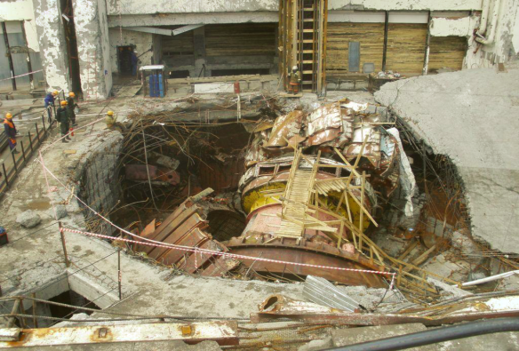
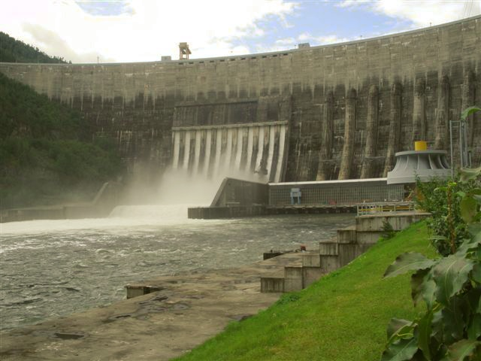
Авария
на СШГЭС
Исходные данные: базис возмещения по оборудованию признанному погибшим
Перестраховочный слип - остаточная стоимость
Прямой договор - полная восстановительная стоимость
страховая стоимость и там и там - баланс
Претензия: 200 млн. USD
Спор - 150 млн. USD
Проблема: Разногласия между страховщиком и перестраховщиками в отношении применение базиса возмещения по затратам на замену погибшего оборудования между страховщиком и перестраховщиками
Решение: аджастеру удалось аргументировано убедить рынок, что вне зависимости от условий договора перестрахования следует применять превалирующее Российское право – к возмещению балансовая стоимость
Итог: Европейский перестраховочный пул согласился с мнением аджастера и выплатил возмещение в полном объеме

Slide 17
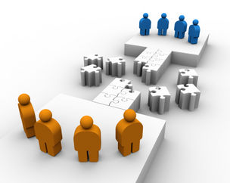
Основные принципы Аджастера
Безупречная репутация и доверие рынка
Объективность
Беспристрастность
Профессионализм
Помочь участникам страховых отношений вернуть доверие к институту страхования – сегодня это главная задача работы аджастера

Slide 18
Цели достигаемые путем развития отрасли
независимого урегулирования убытков в РФ
Обеспечение прав потребителей страховых услуг на объективное урегулирование убытка, которое достигается путем передачи страховщиками части функций по урегулированию убытка независимым экспертам
Повышение прозрачности страховой отрасли, противодействие превдострахованию и страховому мошенничеству
Совершенствование внесудебной системы урегулирования страховых споров
Повышение качества страховых услуг за счет повышения точности оценки подлежащего возмещению убытка
Совершенствование механизма оценки страхового риска/страховой стоимости объекта страхования
Достижение принятого на развитых финансовых рынках качества услуг за счет интеграции в международное страховое сообщество

Slide 19
Современное состояние
отрасли урегулирования убытков в РФ
Одна из проблем отрасли - отсутствие законодательно закрепленных инструментов независимого урегулирования убытков и оценки рисков
Отсутствие в РФ профессии
Страховой Аджастер
Не использование в полной мере потенциала аджастинга отражается на качестве и эффективности отечественного страхования

Slide 20
Современное состояние
отрасли урегулирования убытков в РФ
Убытки размером ≥100 000 USD: 99% урегулируется независимыми аджастерскими компаниями
Убытки размером 50000÷10000 USD: около 30% урегулируется независимыми аджастерскими компаниями
Небольшие (до 10 000 USD) убытки страховые компании предпочитают урегулировать самостоятельно
Размер убытка

Slide 21
Современное состояние
отрасли урегулирования убытков в РФ
Тенденции в сфере массовых видов страхования:
традиционная процедура урегулирования убытков сотрудниками страховых компаний и страховых брокеров
Причины:
Следствия:
Страхователь не знает об альтернативной возможности урегулирования убытков
ценовая политика аджастинга
недоверие Страхователя к результатам урегулирования
сниженный спрос на страховые продукты

Slide 22
Развитие отрасли независимого
урегулирования убытков: реализованные проекты
В 2010 г. создана Национальная Ассоциация Страховых Аджастеров, вошедшая в состав Европейской Федерации Лосс-Аджастеров (FUEDI)
Подготовлена Концепция развития отрасли независимого урегулирования убытков
Сформулированы поправки в Закон о страховом деле
Разработан проект Закона об аджастерской деятельности (даны определения понятия Страхового аджастера, Страховой аджастерской деятельности, сформулированы основные права и полномочия независимого аджастера; основные функции и обязанности; регламентация ответственности)

Slide 23
Развитие отрасли независимого
урегулирования убытков: реализуемые шаги
Силами специалистов-аджастеров создается образовательный курс по специальности «Урегулирование убытков» на базе Финансового Университета при Правительстве РФ
Фактически разработана и отлаживается компьютерная образовательная программа дистанционного обучения совместно с FUEDI
На базе европейских профессиональных стандартов разрабатывается система аттестации и сертификации специалистов по урегулированию убытков

Slide 24
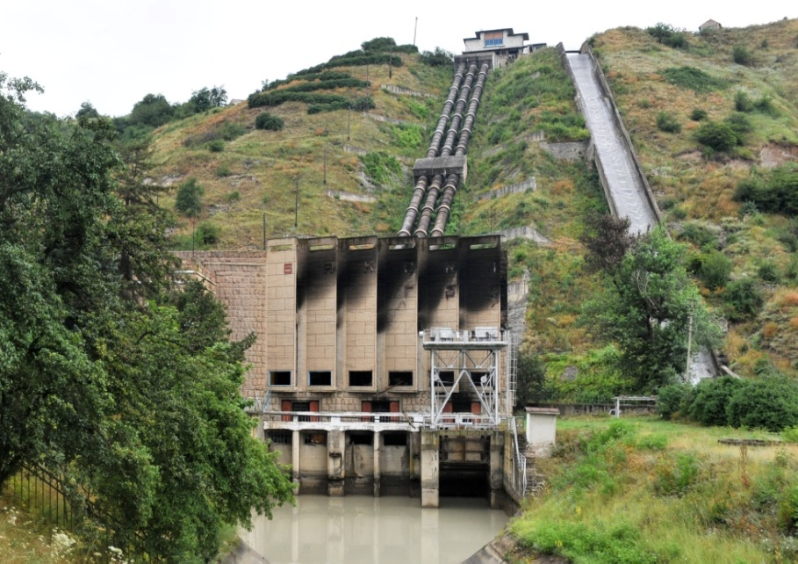
Повреждение ГРЭС
в результате противоправных действий
Исходные данные: Повреждение основного оборудования станции и конструкций здания в результате серии взрывов и последующего пожара.
Претензия: Около 800 млн. руб.
Урегулирование: Около 500 млн. руб. (брутто, без учета стоимости годных остатков)
Проблема: Выполнение полной модернизации оборудования станции и сопутствующего оборудования. Отсутствие подробной претензии, детализирующей необходимые расходы. Вынужденная работа аджастера с фактически понесенными расходами с выделением улучшений и несвязанных с событием затрат.
Решение: привлечение эксперта-оценщика для оценки стоимости восстановления и расчета восстановительной стоимости полного аналога оборудования.
Итог: Аджастер с помощью привлеченных технических консультантов произвел расчет возмещения аналога поврежденного оборудования с выделением затрат на модернизацию и урегулировал событие.

Slide 25
Национальная Ассоциация Страховых Аджастеров
Благодарю за внимание!
129515, г.Москва, ул.Академика Королева, д.4, корп.4.
Тел.(**7-495) 760 0632
www.naia-rus.ru

